Slide 1
Выполнила: учитель начальных классов МОБУ « Митинская ОШ» Плохова Ирина Вячеславовна.
РУССКИЙ ЯЗЫК
2 класс
УМК «Школа России»

Slide 2
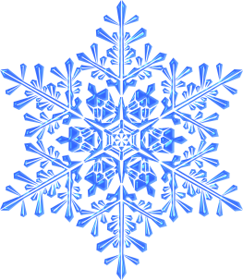
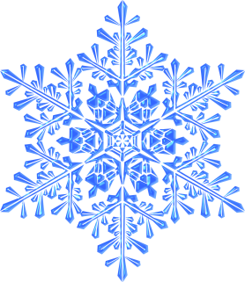
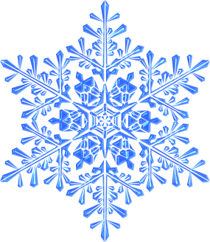
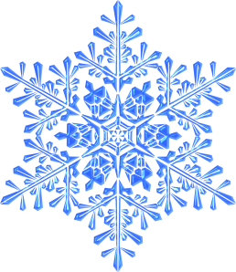
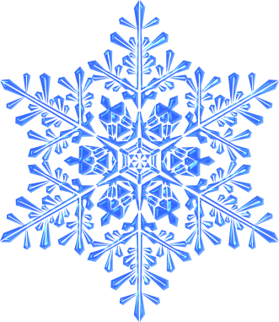
снег
стужа
сугроб
снежинка
снеговик

Slide 3
ПЕРЕСТАВЬТЕ БУКВЫ ТАК, ЧТОБЫ ПОЛУЧИЛОСЬ СЛОВО
Б У С Т А Б О

Slide 4
ПЕРЕСТАВЬТЕ БУКВЫ ТАК, ЧТОБЫ ПОЛУЧИЛОСЬ СЛОВО
С У Б Б О Т А
ШЕСТОЙ ДЕНЬ НЕДЕЛИ

Slide 5
П О С Л О В И Ц Ы
Иному что ни день, то и суббота.
В субботу - на работу, в воскресенье – на веселье.
Из-под пятницы суббота видна.

Slide 6
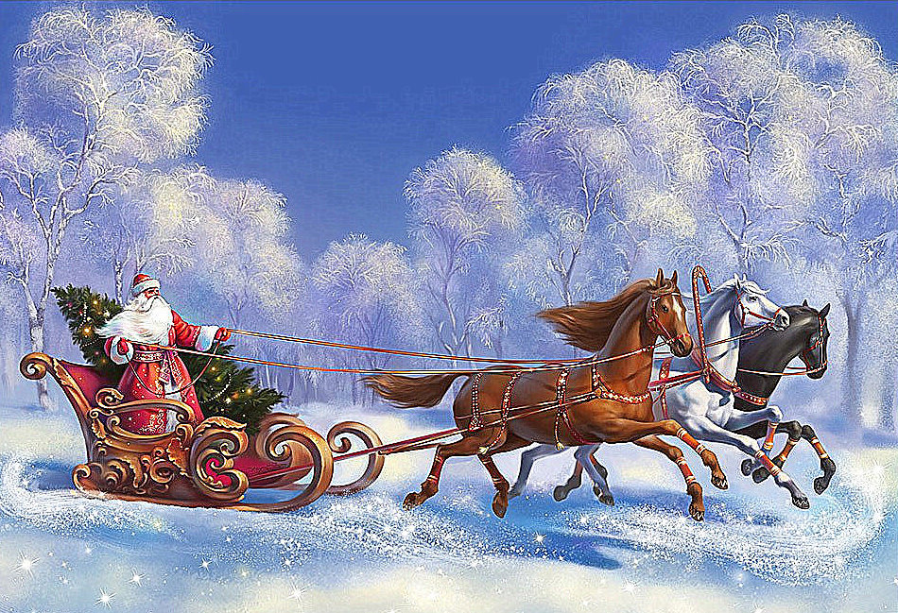
ВОЖЖИ - ремни, верёвки для управления
лошадью в упряжи

Slide 7
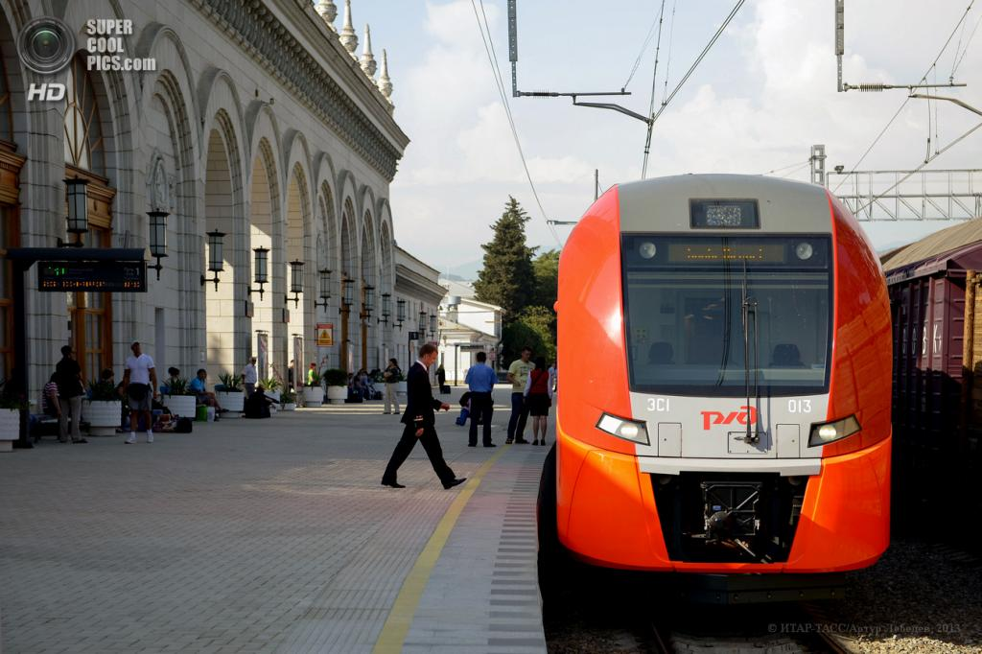
ПЕРРОН - пассажирская платформа
на вокзале

Slide 8
САМОСТОЯТЕЛЬНАЯ РАБОТА
Римма читала рассказ Виталия Бианки о природе.
Кирилл учил стихотворение о России.
Дети любят свой родной русский язык.
1 уровень Выписать из данных предложений слова
с удвоенными согласными, подчеркнуть эту орфограмму.
2 уровень Выписать из данных предложений слова
с удвоенными согласными, разделить их черточкой
для переноса.

Slide 9
Проверка
1 уровень
Римма, рассказ, Кирилл, России, русский
2 уровень
Рим-ма, рас-сказ, Ки-рилл, Рос-сии, рус-ский

Slide 10
Графический диктант + -
Проверка
+ - + - + + + -

Slide 11
ПРИЕМ РЕФЛЕКСИИ «ВЫБОР»
На уроке я работал
активно, пассивно
Своей работай на уроке я
доволен, недоволен
Моё настроение
стало лучше,
стало хуже
Материал урока для меня был
понятен, непонятен
интересен, скучен
полезен, бесполезен

Slide 12
П А М Я Т К А
С двойной согласной непременно
пишут: грипп, шоссе, антенна,
килограмм, суббота, ванна,
Римма, Эмма, Инна, Анна,
Элла, Алла, Нонна, класс,
ссора, теннис и рассказ,
пассажир, перрон, программа.
Мы слова такие слышим
и с двойной согласной пишем.

Slide 13
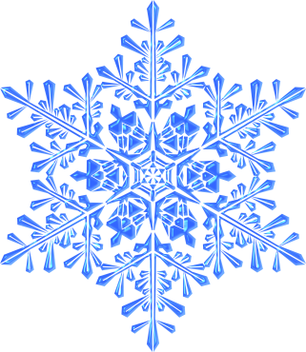
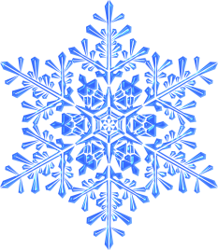
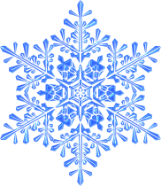
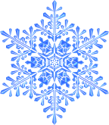
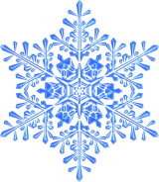
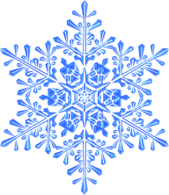
БЛАГОДАРЮ ЗА РАБОТУ
аккуратных ,
образованных,
воспитанных
дисциплинированных,
второклассников.

